Slide 1
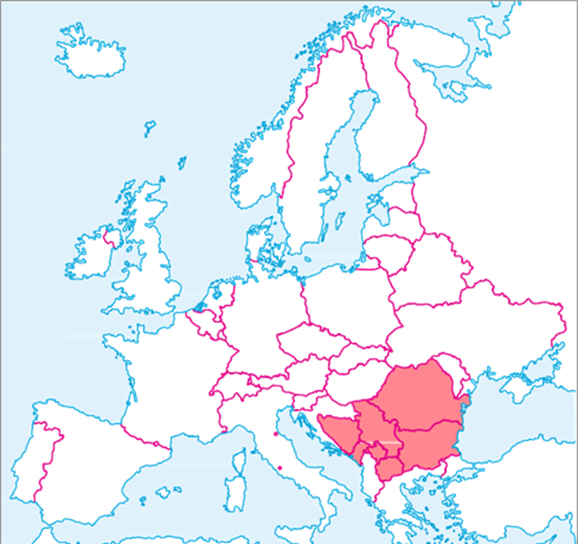
Jugoistočna Europa
Prometni položaj i prirodna osnova

Slide 2
Nakon današnjeg sata moći ćete…
Opisati i usporediti geografske posebnosti europskih regija
Obrazložiti prometnu važnost Jugoistočne Europe
Analizirati čimbenike koji utječu na gospodarski razvoj regije
Obrazložiti utjecaj povijesnih zbivanja na različit stupanj gospodarskoga razvoja pojedinih država

Slide 3
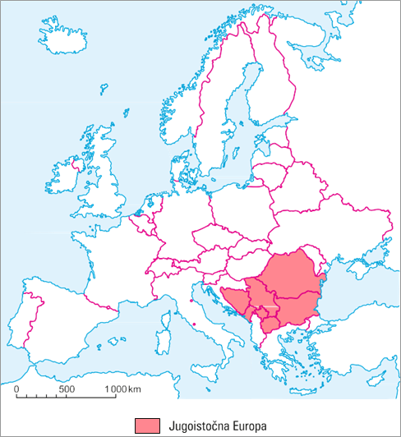
Prisjetimo se…
Promotri kartu
Koje države pripadaju prostoru Jugoistočne Europe?
Navedi njihove glavne gradove te ih potraži na geografskoj karti.

Slide 4
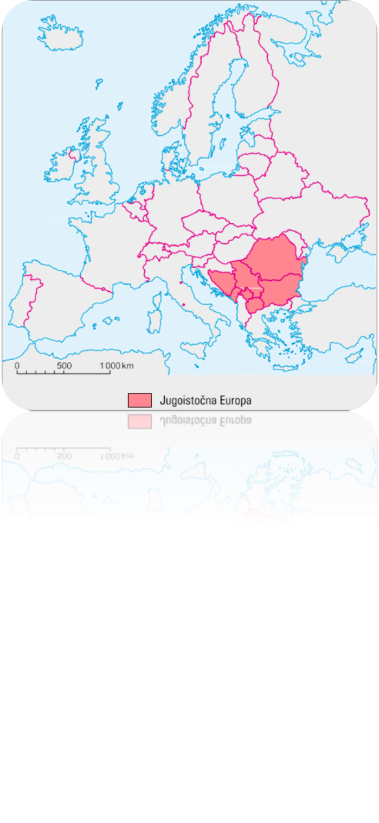
Geografski položaj
prostor na dodiru triju velikih cjelina
Srednja, Južna i Istočna Europa
Promotri na karti sa kojom euroazijskom državom graniči.

Slide 5
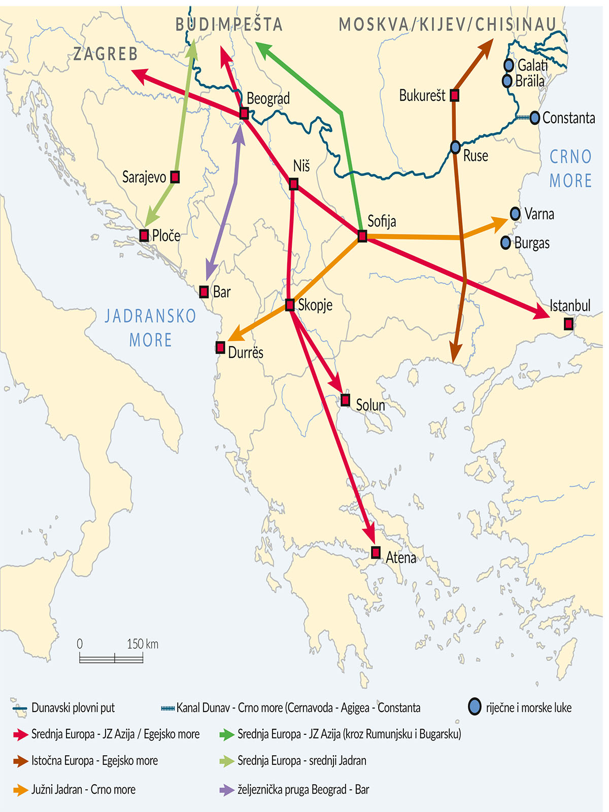
Prometna važnost
poveznica Europe i Azije
Dunav najvažnija rijeka
Kojim kanalskim sustavom su povezani Crno i Sjeverno more?
uz cestovni i željeznički važan je i cjevovodni promet
Što se s takvom vrstom prometa prenosi?
Turski tok- plinovod koji povezuje Jugoistočnu Europu s Ruskom Federacijom preko Turske

Slide 6
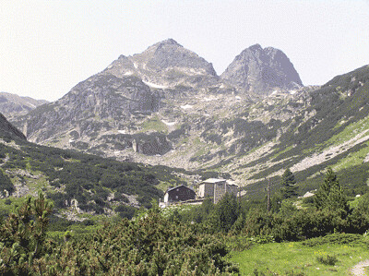
Reljef
prevladavaju planine
dva velika planinska niza:
a) Dinaridi- Šar planina
b) Karpati- Stara planina (Balkan)
najviši vrh je Musala na Rodopima u Bugarskoj
Pronađi ove planine na geografskoj karti.
Vrh Musala, Bugarska

Slide 7
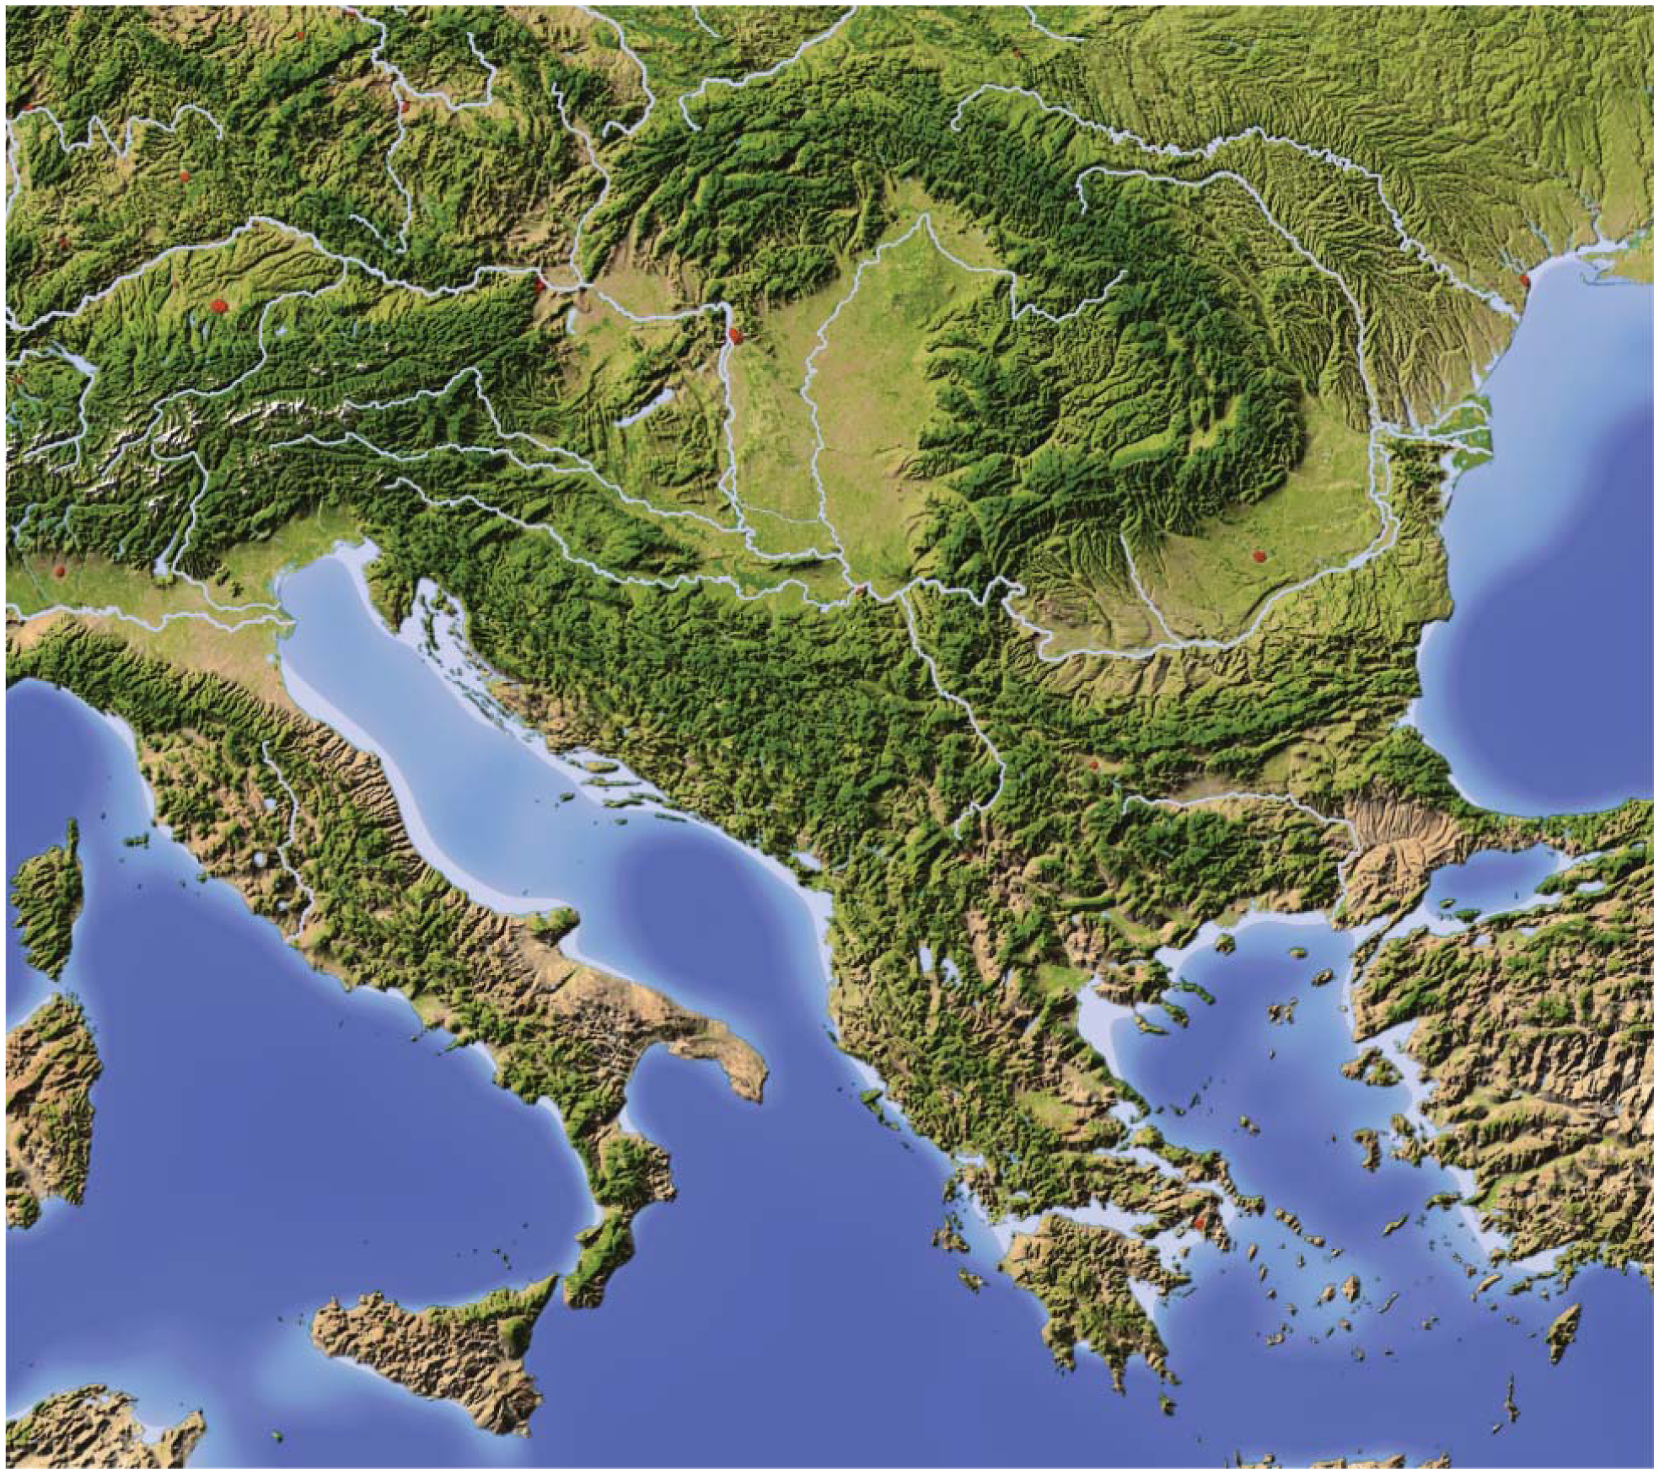
Nizine
najvažnije reljefne cjeline za život ljudi i gospodarsko iskorištavanje
Vlaška, Trakijska, jugoistočni dio Panonske nizine
Na karti pronađi rijeke koje teku navedenim nizinama.
između planina i nizina nalaze se brežuljkasta područja i visoravni
Transilvanija, Moldavska visoravan, Bugarska ploča i Dobrudža
područja usmjerena na ratarstvo, stočarstvo, voćarstvo i vinogradarstvo

Slide 8
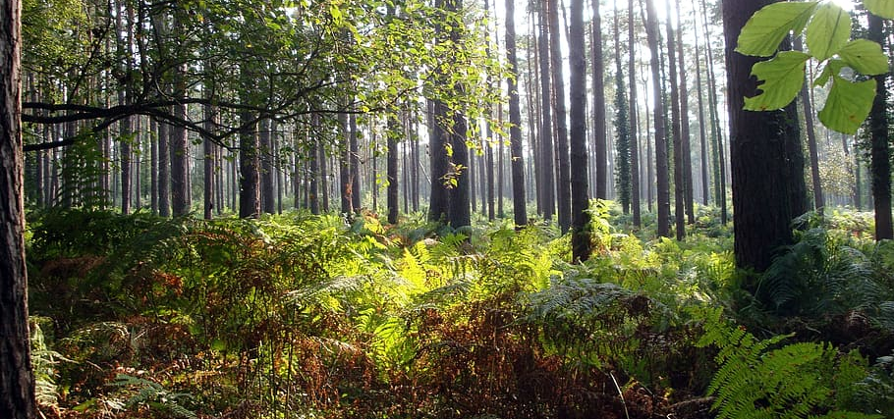
Klima i biljni pokrov
Klimatski čimbenici: smjer pružanja reljefa, nadmorska visina, geografska širina, zračna strujanja sa istoka i zapada
prevladava umjereno topla vlažna klima
s porastom nadmorske postupno prelazi u vlažnu snježno-šumsku
pod utjecajem klime i reljefa prevladavaju šume (1/3 površine)
na nižim nadmorskim visinama travnata područja pretvorena su u obradive površine

Slide 9
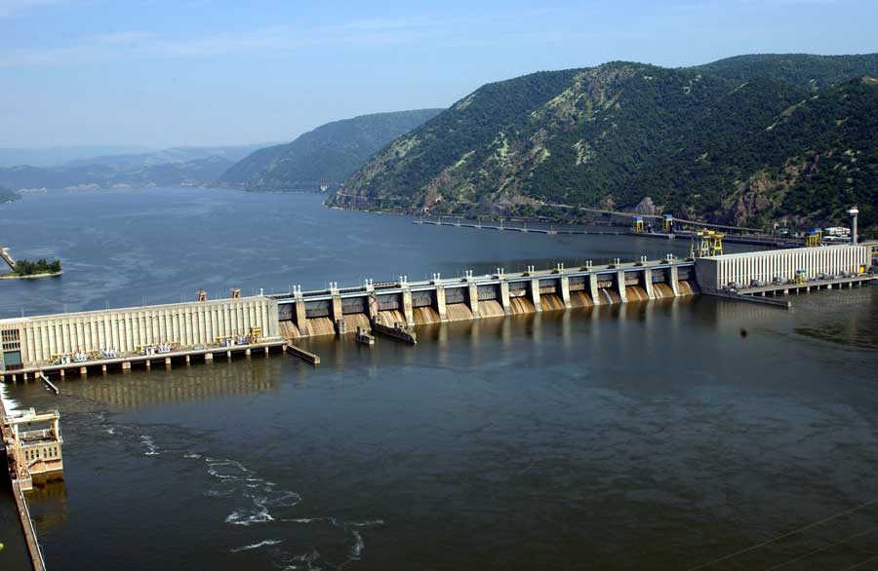
Rijeke
gusta riječna mreža
dolinama rijeka prolaze važni prometni pravci
Dunav, Vardar, Marica, Struma, Tisa, Velika Morava, Bosna i Neretva
brojne HE- najpoznatija Đerdap na Dunavu
HE Đerdap

Slide 10
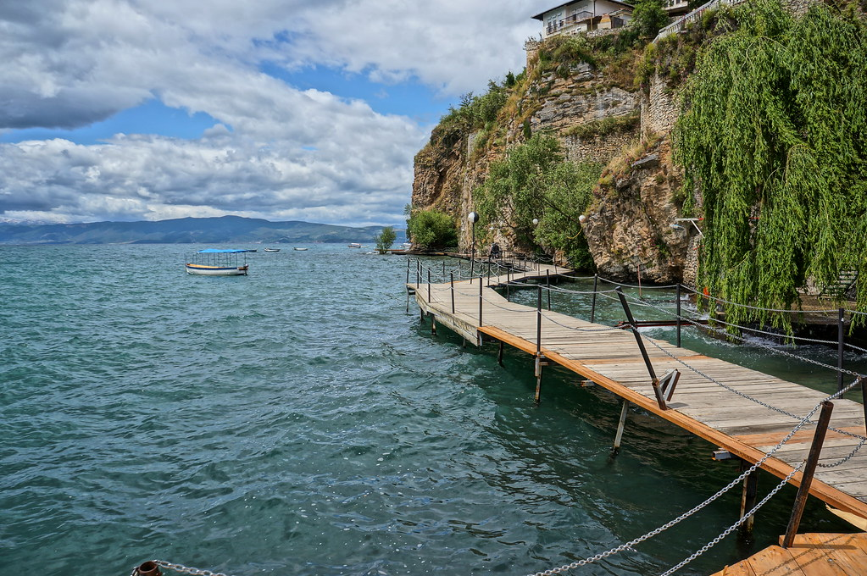
Jezera i mora
brojna jezera nastala tektonskim pokretima
Skadarsko, Ohridsko, Prespansko i Dojransko
pogodna za razvoj turizma, rekreacije i ribarstva
Jadransko more na zapadu i Crno more na istoku omeđuju prostor Jugoistočne Europe
glavna gospodarska grana je turizam

Slide 11
Ponavljanje
1. Obrazloži prometnu važnost Jugoistočne Europe
2. Navedi kako reljef utječe na gospodarski razvoj
3. Na geografskoj karti pronađi:
a) najvažnije rijeke
b) najveće rijeke
c) najveća jezera
b) mora koja okružuju ovaj prostor
ZADATAK
U udžbeniku na stranici 142. i 143. pročitaj tekst o državama Jugoistočne Europe

Slide 12
Izradio: Damir Vinković, prof.

